Slide 1
BugDa Busters
WWa 프로젝트: 주윤, 윤성준, 이승언

Slide 2
TABLE OF CONTENTS
1.
4.
2.
5.
3.
6.
프로젝트 일정
시연
프로젝트 설명
애로사항
기술 설명
총평

Slide 3
프로젝트 단계
주제 기획
&
디자인
개인 코드 작성
오류 수정
&
PPT
메인 코드 작성
코드결합
&
오류 수정

Slide 4
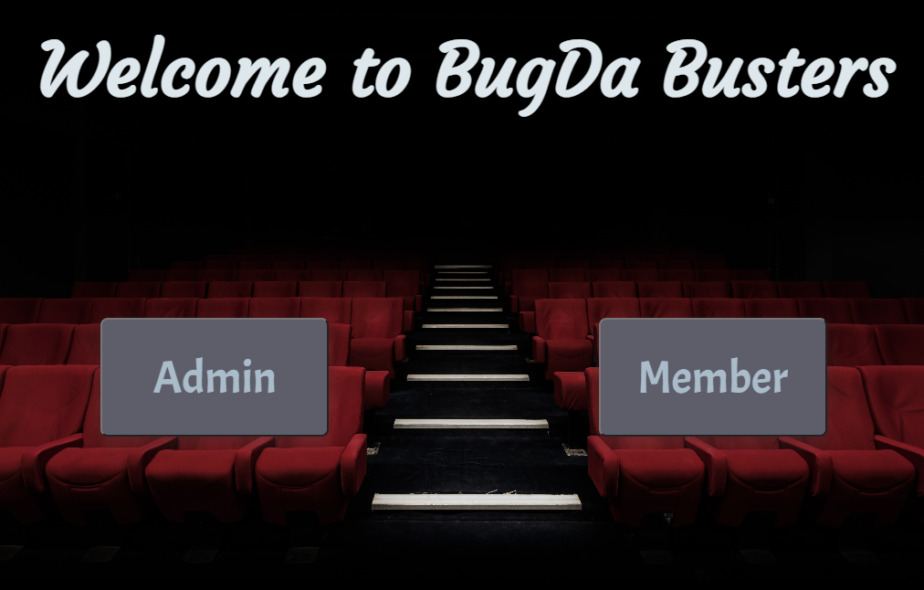
BugDa Busters
관리자 페이지
클라이언트 페이지
영화 정보 확인 및 예약 사이트
BugDa Busters 시작 화면

Slide 5
BugDa Busters
Admin
Client
관리자 목록
회원 목록
리뷰 게시판 관리
고객센터 관리
예매정보 관리
현재 상영작
상영 예정작
영화 정보
예매 페이지
리뷰 게시판
고객센터
로그인/회원가입
마이페이지

Slide 6
Used Skills
Crawling
Jsoup
Spring
MySql
Git
Bootstrap
JSP/Javascript

Slide 7
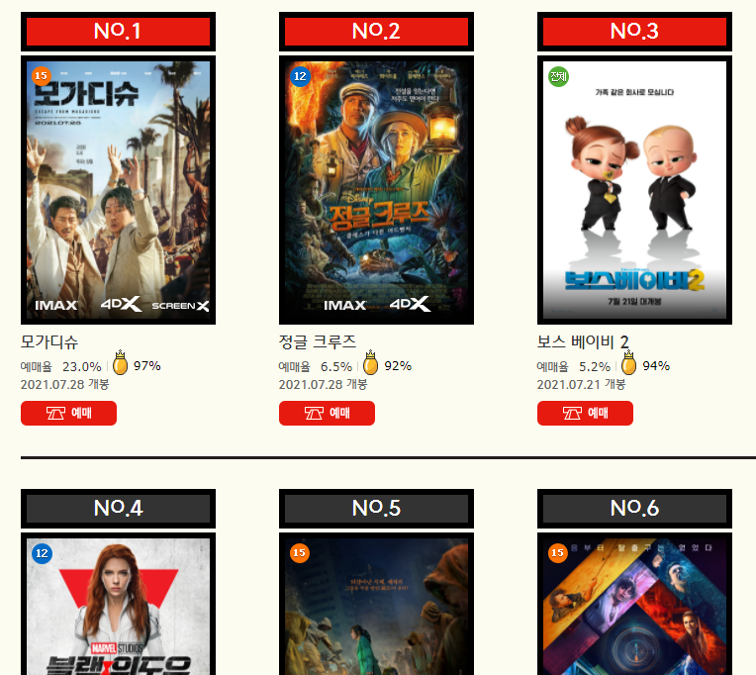
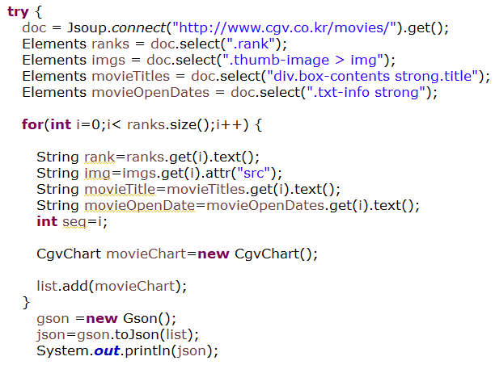
Crawling

Slide 8
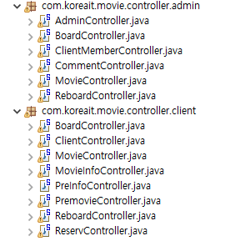
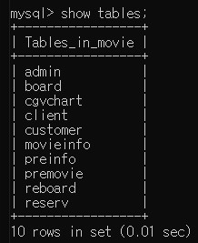
MySql & Spring

Slide 9
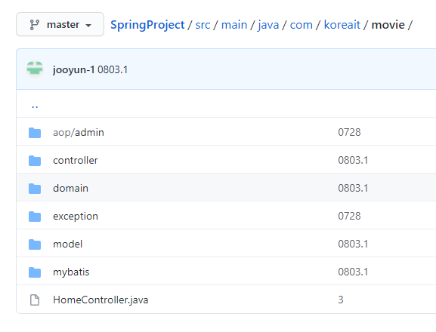
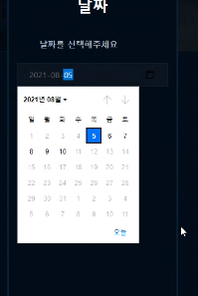
Git, Bootstrap, & JSoup

Slide 10
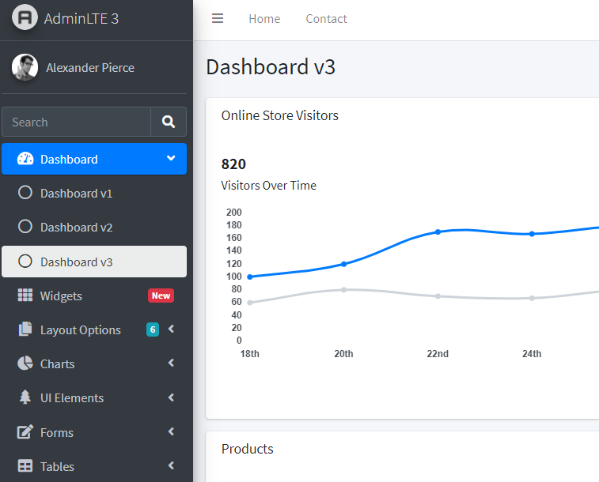
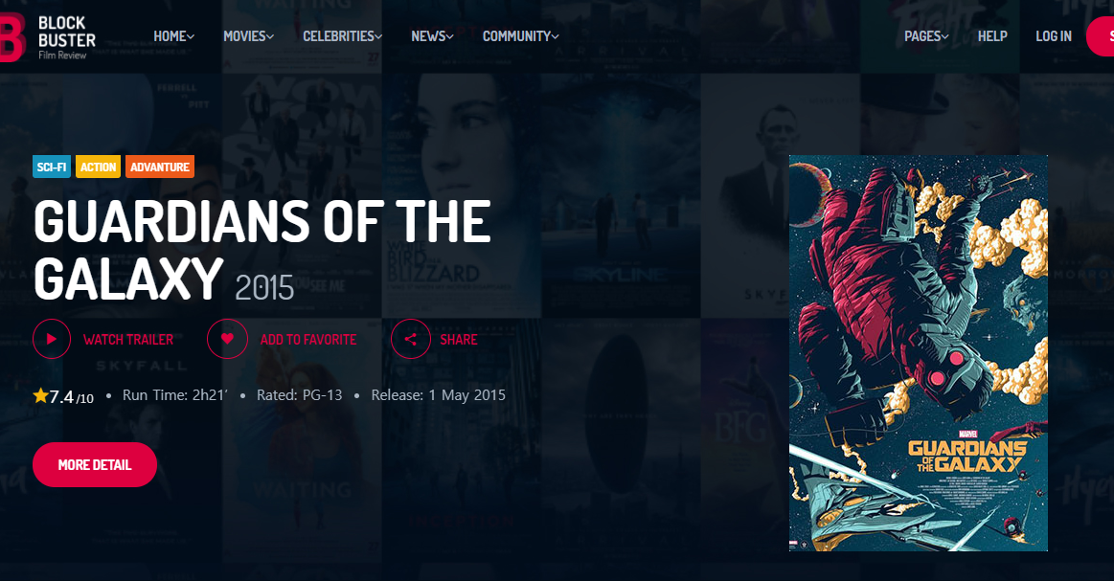
JSP/Javascript
Admin Template
Client Template

Slide 11
BugDa Busters
시연

Slide 12

애로사항
크롤링 기능 처음 사용하여 미숙함
작업물 취합할때 생기는 오류
오류로 인하여 진행속도에 차질
템플릿 태그로 인해 원하는 디자인 구현이 어려움

Slide 13
총평
주윤
윤성준
이승언
여러분,
다른 의견 없으신가요..?
그냥 물어보는거에요...
넵!
네넵!

Slide 14
Thank
You!
WWa 프로젝트: 주윤, 윤성준, 이승언

